Slide 1
Interfaces Humanizadas
Realidad Virtual
Grupo 3

Slide 2



Integrantes
Integrantes
Jorgelina
Rial
Santiago Peralta
Facundo Obregon

Slide 3
Agenda
Introduccion
Realidad Virtual Vs Realidad Aumentada
Aplicaciones de la Realidad Virtual.
Conclusion
Q & A

Slide 4
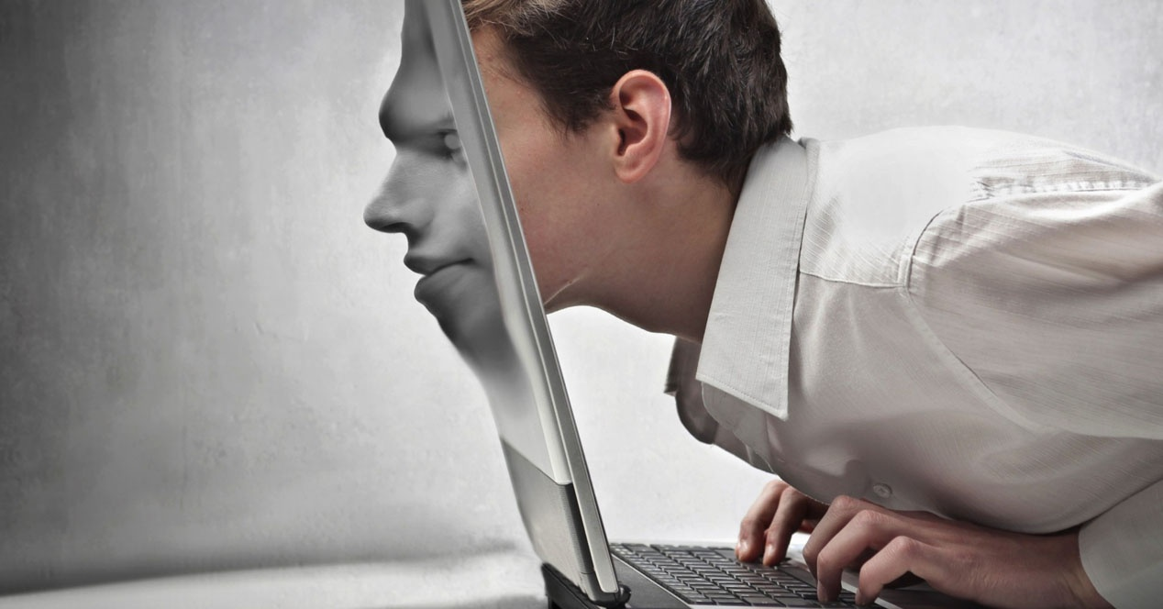
Interfaces humanas - Definicion
Interfaces de usuario para computadores que interactúan directamente, tomando inputs o entradas de las personas y que pueden entregar una salida a los humanos.
Notes:
Interfaces de usuario para computadores que interactúan directamente, tomando inputs o entradas de las personas y que pueden entregar una salida a los humanos.

Slide 5
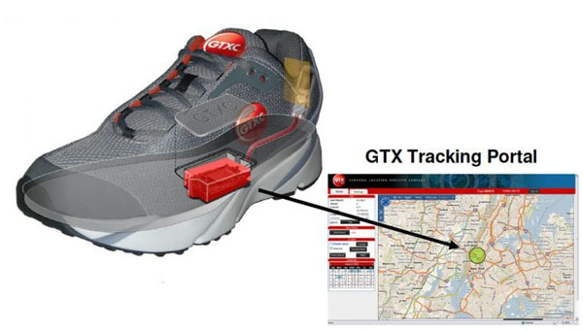
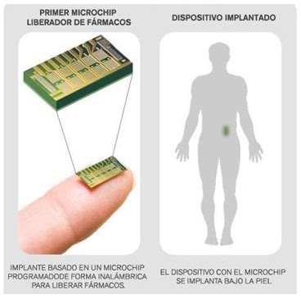
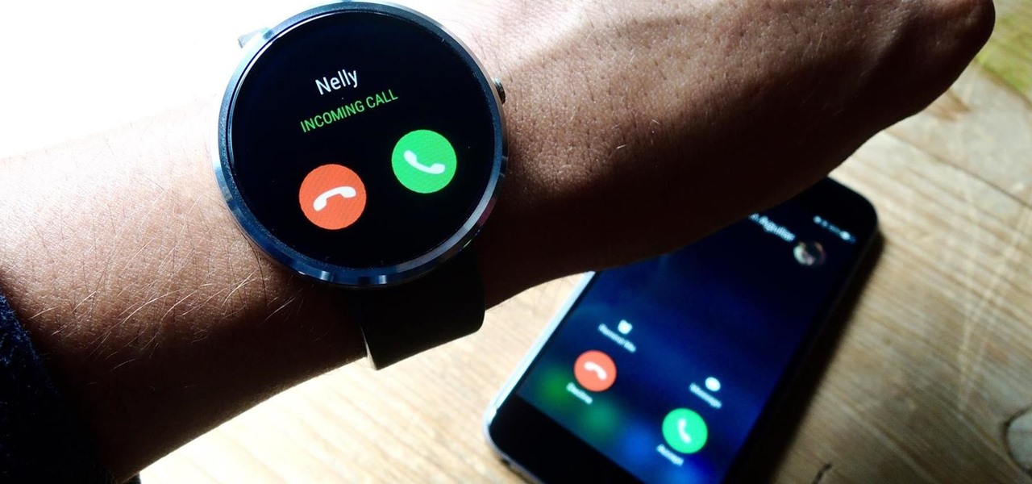
De qué hablamos cuando nos referimos a Interfaces Humanizadas?
Notes:
1- Hablamos de personas que interactúan directamente con los objetos.
2- La tecnología está tan dentro de nosotros que nos identificamos con ella.
3- Ya no decimos “mi móvil se ha quedado sin batería”, sino “me estoy quedando sin batería o no tengo batería”.
4- Está presente en todas nuestras actividades, desde que nos levantamos hasta que nos acostamos mantenemos relaciones gestuales o funcionales con nuestros dispositivos.
5- Esta relación es cada vez más intuitiva y cotidiana, por eso aceptamos de forma involuntaria más cambios y avances.
6- Si prestamos atención a nuestro día a día seguro que nos cruzamos con sensores de movimiento, huellas dactilares y reacciones lumínicas.
7- Human Interfaces habla de que las relaciones con la tecnología están cada vez más integradas en el gesto humano.
9- El sector tecnológico innova en productos más finos y pequeños con el fin de integrarlos con normalidad en el día a día.
10- La tecnología cada vez está más cerca del cuerpo, por ello, nacen dispositivos como los wearables, prendas y accesorios electrónicos que interactúan directamente con nosotros para dar alguna función específica, como los relojes inteligentes o las zapatillas con GPS.
11- Más allá de estas relaciones, encontramos los embedded, objetos que se integran a la piel. Estos son menos comunes, pero los investigadores detectan que bajo la superficie de la piel se pueden implantar microchips con el fin de hacer más integrado y natural la experiencia de llevar contigo dispositivos tecnológicos.

Slide 6

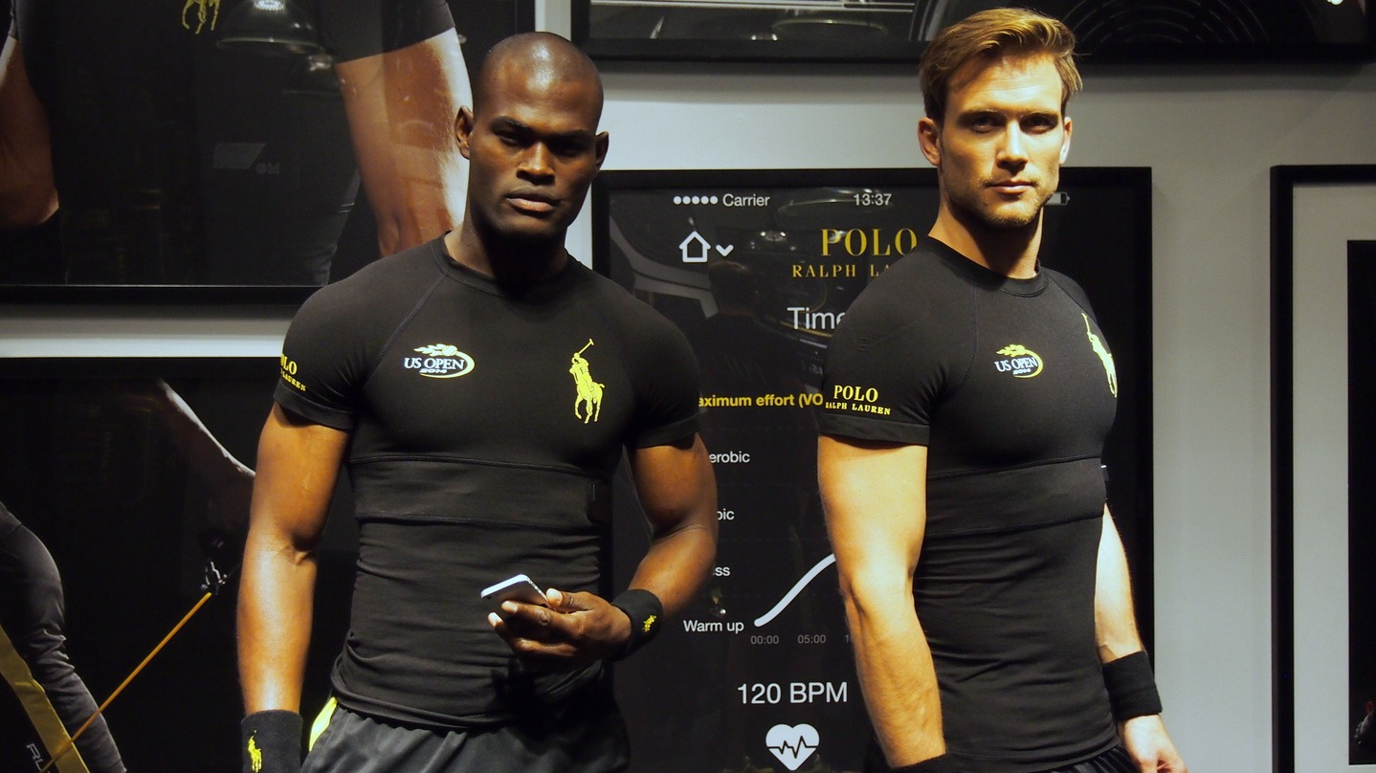
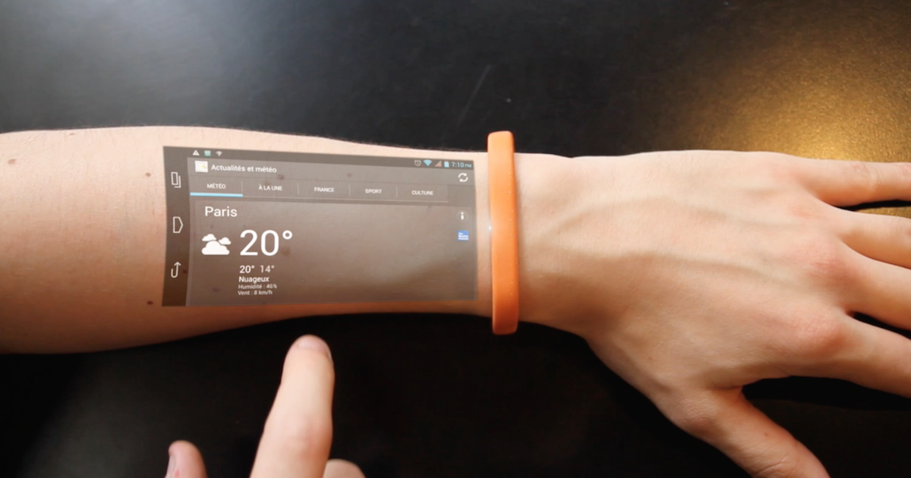
Ejemplos
Apple watch crea un nuevo servicio para recomendarte canciones en base a tu actividad física una vez detecte el ritmo de tus latidos del corazón.
Ralph Lauren ha creado Polo Tech, una camiseta que monitoriza, a través de una aplicación de móvil, el ritmo cardíaco, los niveles de estrés, la respiración y la alimentación del usuario
Cicret Bracelet, como una tablet pero en tu piel, hace lo que quieras pero en tu brazo.
Notes:
Apple watch crea un nuevo servicio para recomendarte canciones en base a tu actividad física una vez detecte el ritmo de tus latidos del corazón.
Ralph Lauren ha creado Polo Tech, una camiseta que monitoriza, a través de una aplicación de móvil, el ritmo cardíaco, los niveles de estrés, la respiración y la alimentación del usuario
Cicret Bracelet, como una tablet pero en tu piel, hace lo que quieras pero en tu brazo.

Slide 7

Realidad Virtual vs Realidad Aumentada

Slide 8
Realidad Virtual Vs Realidad Aumentada
Realidad Virtual
Ejemplo: Simulador de vuelo Realidad Aumentada Ejemplo: Pokemon Go
Realidad Aumentada
Notes:
El participante interactúa en un ambiente o escena virtual, mediante algún dispositivo.
Ejemplo: Simulador de Vuelo.
RA
Agrega información sintética a la realidad. Incrusta información digital en el mundo real.
Ejemplo: Pokemon Go.

Slide 9
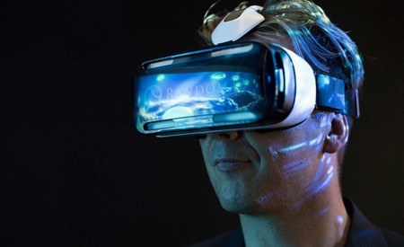
Realidad Virtual
Es un entorno generado mediante tecnología informática, que crea en el usuario la sensación de estar inmerso en él.
Elementos básicos:
Simulación Interactiva.
Interacción Implícita.
Inmersión Sensorial.
Notes:
Básicamente la realidad virtual permite a los docentes y alumnos, entregar grandes cantidades de datos complejos en un forma visual y atractiva.
Muchos estudiantes encuentran más fácil aprender cuando la informacion se presenta de una manera visual, ya que es más fácil de retener y recordar.
Elementos básicos:
Simulación Interactiva.
Interacción Implícita.
Inmersión Sensorial.
Ventajas de escenarios de realidad virtual
Permite simular situaciones peligrosas o riesgosas en un ambiente controlado.
Simulaciones precisas y realistas.
Enfoque altamente visual que mejora el aprendizaje.
Revision de pares, feedback y ongoing assessments.
Reduce datos complejos en piezas manejables.
Interaccion
Cost effective

Slide 10
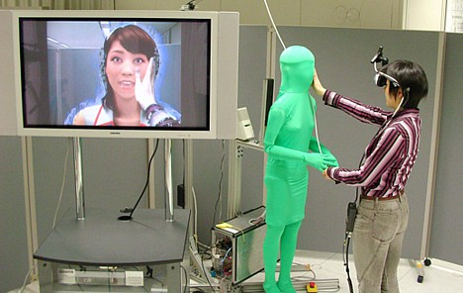
Simulación interactiva
Simulación: Se recrea un mundo virtual que sólo existe como una
representación digital en la memoria de un equipo.
Interactiva: El usuario puede
escoger libremente su movimiento
por la escena y, por tanto, sus
acciones afectan de forma directa a
las imágenes que verá.
Notes:
Simulación interactiva
Simulación: Se recrea un mundo virtual que sólo existe como una representación digital en la memoria de un equipo.
Interactiva: El usuario puede escoger libremente su movimiento por la escena y, por tanto, sus acciones afectan de forma directa a las imágenes que verá.

Slide 11
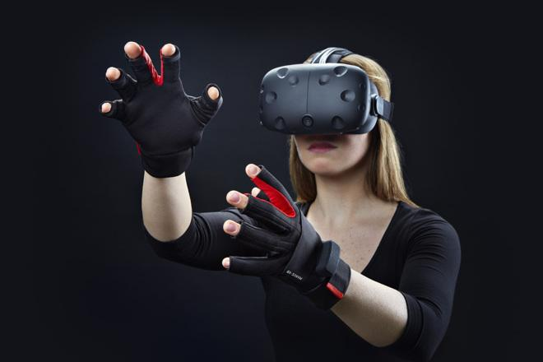
Interacción implícita
Interacción Clásica: --Comandos o una interfaz gráfica. --Sistemas basados en ventanas e íconos.
El sistema captura la voluntad del usuario implícita en sus movimientos naturales.
Notes:
Interacción implícita
Interacción Clásica: --Comandos o una interfaz gráfica. --Sistemas basados en ventanas e íconos.
El sistema captura la voluntad del usuario implícita en sus movimientos naturales.

Slide 12

Inmerción sensorial
Desconexión de los sentidos del mundo real y la conexión al mundo virtual.
El usuario deja de percibir el entorno que le rodea y pasa a estar inmerso dentro del mundo virtual que recrea el computador en tiempo real.
Notes:
Inmerción sensorial
Desconexión de los sentidos del mundo real y la conexión al mundo virtual.
El usuario deja de percibir el entorno que le rodea y pasa a estar inmerso dentro del mundo virtual que recrea el computador en tiempo real.

Slide 13
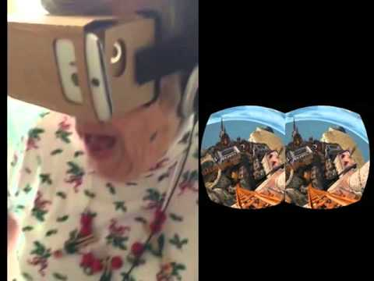
Teniendo en cuenta siempre que el impacto y sensación también depende de nuestra edad y experiencias previas...

Slide 14
Aplicaciones de la Realidad Virtual

Slide 15
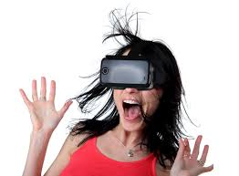
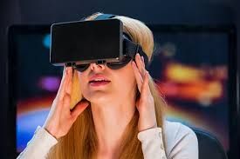

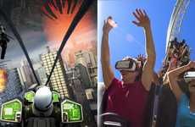
Realidad Virtual en marketing
Innovadora
Impactante
Inmersiva
Memorable
Notes:
La realidad virtual resuelve grande problemas que la gente de marketing tiene sobre generar compromiso y la conciencia por las siguientes razones:
Immersive – Usuarios utilizando un headset están completamente inmersos en el contenido lo que significa menos distracciones y más atención al mensaje.
Impactful – La intensidad de una experiencia en RV es mayor que la de un contenido media tradicional, generando emociones más fuertes en los usuarios.
Memorable – Nuestros cerebros están construidos para recordar eventos relacionados a lugares, esto significa que las experiencias de RV tienen una mayor penetración en la memoria de la audiencia.
Innovador – Con un gran interés del público en RV, los early adopters se pueden beneficiar de la exposición favorable.

Slide 16
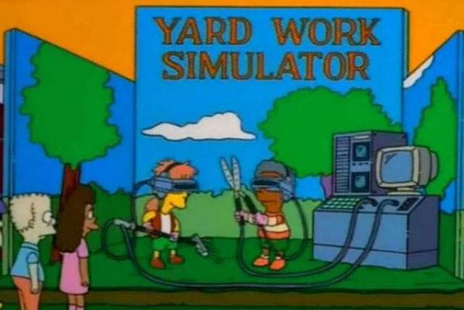
Aplicaciones de RV

Slide 17
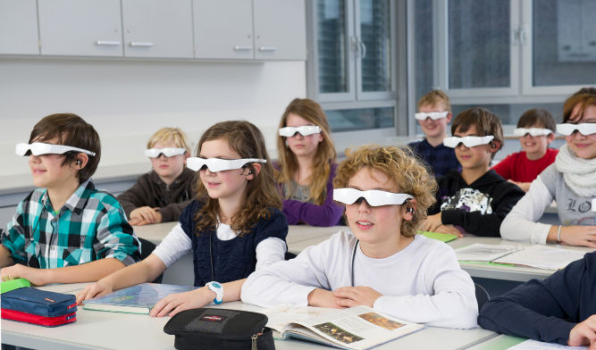
Aplicaciones de RV en educación
Visitas de campo.
Entrenamientos.
Reclutamientos.
Diseño.
Educacion a distancia.
Colaboracion.
Notes:
Visitas de campo
Este es el mas obvio, estas tecnologías permiten a los estudiantes visitar lugares de forma virtual a los que ellos no pueden acceder de forma física i.e desde la selva del amazonas hasta la superficie de marte. Si bien ya existían videos de esto, la realidad virtual promete mejorar el compromiso y los resultados debido a la inmersión.
Training.
Es sabido que muchas personas aprenden de una forma más efectiva “haciendo” que solo viendo o escuchando. La RV brinda la posibilidad de experimentar actividades sobre la que los estudiantes están aprendiendo como por ejemplo trabajar en un sitio arqueológico, aterrizar un avion, procedimientos quirúrgicos, etc.
Reclutamientos.
Cuando eligen una universidad, los estudiantes les gusta hacer visitas al campus para tener una mejor impresión de la institución. Algunas universidades facilitan esto ofreciendo visitas virtuales al campus. Algunas instituciones van un poco más allá y usan realidad virtual con el fin de atraer atletas, un ejemplo es el programa de football de la universidad de Michigan, que le da al potencial alumno la chance de sentir cómo es jugar en su cancha con 100000 hinchas alentando.
Diseño.
Quizas uno de los usos mas tempranos de la realidad virtual es en arquitectura. Ser capaz de visitar y explorar un edificio antes de cualquier construcción comience es un gran avance para esta area.
Distance Learning.

Slide 18
Desventajas de RV
Training and Educación
La realidad virtual que modele el mundo real de una forma pobre, producirá resultados pobres.
Entertainment and Gaming
En algunos casos, la RV produce desensibilización lo que interfiere con la capacidad de percibir y reaccionar ante experiencias reales, o que alientan la elección de la RV sobre la vida real.
Help and Health
Si se vuelve muy real o muestra una recuperación más rápida en una rehabilitación antes de que el paciente pueda hacerlo o asimilarlo en la realidad, puede causar retrocesos en el tratamiento.
Notes:
Training and Educación
La realidad virtual que modele el mundo real de una forma pobre, producirá resultados pobres.
Entertainment and Gaming
En algunos casos, la RV produce desensibilización lo que interfiere con la capacidad de percibir y reaccionar ante experiencias reales, o que alientan la elección de la RV sobre la vida real.
Help and Health
Si se vuelve muy real o muestra una recuperación más rápida en una rehabilitación antes de que el paciente pueda hacerlo o asimilarlo en la realidad, puede causar retrocesos en el tratamiento.

Slide 19
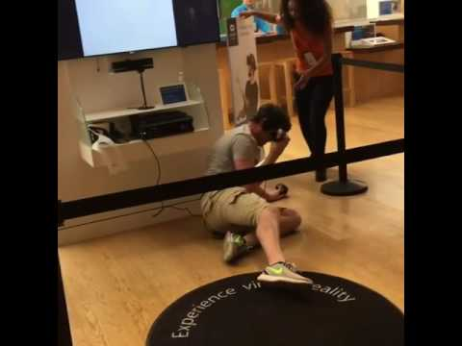
Peligros de la realidad virtual

Slide 20
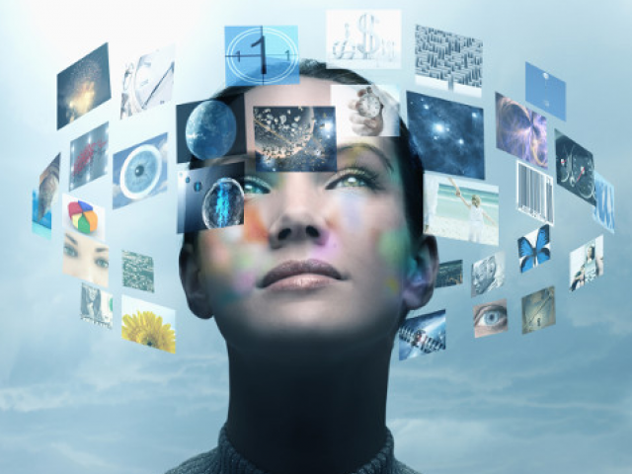
Conclusión
Notes:
A primera impresión, la realidad virtual parece ser una de las últimas fronteras del marketing. Pero lo cierto es que aún no probó su efectividad en el campo de batalla por la mente de los consumidores. ¿Qué se puede esperar del matrimonio entre marketing y VR?
Cuando se piensa en realidad virtual se la suele asociar con el sector de los videojuegos o con el sector de producción cinematográfica. Son las variantes donde es más sencillo ver la utilidad de las aplicaciones de realidad virtual. Pero hay otro sector que va a dar que hablar en el futuro.La unión entre marketing y realidad virtual ya es una realidad. Si bien está en pañales, nadie puede negar que existen y que jugadores importantes del sector están poniendo las fichas en este nuevo rubro.
Debido a los elevados costos que actualmente poseen los más complejos equipos para la representación de una realidad virtual inmersiva, que es la que más se acerca a los objetivos de esta plataforma, hacen imposible la incorporación de esta tecnología en el ámbito cotidiano.
Para lograr masificar la realidad virtual se requiere no sólo del avance de dicha tecnología, sino además de la posibilidad de disminuir los costos de inversión en equipamiento y software que permitan llevar este mundo paralelo a los hogares de las personas.
No obstante, muchos expertos coinciden en señalar que es posible que dentro de algunos años, pueda llegarse a lograr este objetivo, y que la realidad virtual se convierta en una materia cotidiana, gracias a la evolución del mercado orientado al desarrollo de equipamiento acorde y asequible.
Para ver el verdadero potencial del VR hay que esperar a que la tecnología se asiente y ver si efectivamente gane un lugar entre las preferidas por los marketers. Por ahora hay muchas promesas y algunas realidades.

Slide 21
Q & A

Slide 22
Bibliografia
10 Best uses of virtual reality in marketing: http://www.mbryonic.com/best-vr/
Introducción a la arquitectura RV: http://www.cs.upc.edu/~pere/SGI/guions/ArquitecturaRV.pdf
Real applications of VR in education: http://www.internet2.edu/blogs/detail/10002
What is VR training: http://www.vrs.org.uk/virtual-reality-education/what-is-virtual-reality-training.html
Adventages and Disadventages of VR: https://www.techwalla.com/articles/advantages-disadvantages-of-virtual-reality

Slide 23
GRACIAS!

Slide 24
